Slide 1
Banana Man
개요 / 기술 스택
주요 코드 및 기능
문제 해결 사례
시연 영상

Slide 2
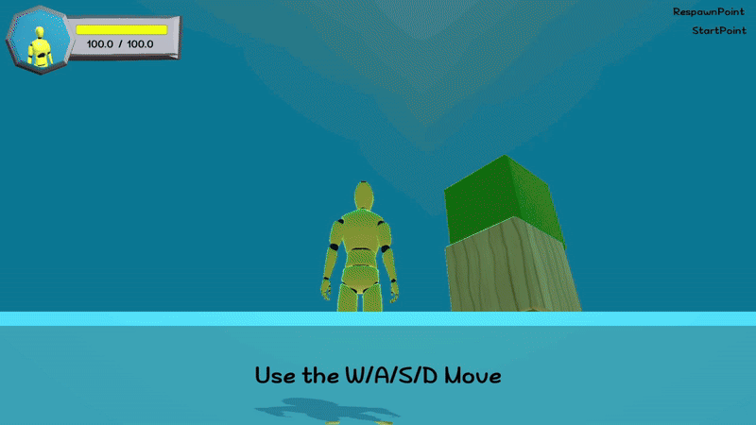
개요 / 기술 스택
Banana Man
개발 기간
2024.04.05~2024.07.08
개발 목적 및 동기
첫 3D 게임을 개발하고 시간이 지난 후 더 보강해보자는 생각으로 개발을 결심. (캐릭터 변경, 캐릭터 애니메이션 삽입, 오클루전 컬링 사용, 래그돌 사용 등)
장르 및 주요 기능
PC 플레이의 항아리 게임 류의 포디언 게임
주요 코드 및 기능
문제 해결 사례
시연 영상

Slide 3




개요 / 기술 스택
사용 툴 및 언어
Unity 2022.3.5f1
게임 오브젝트 배치, 관리 및 씬 전환
UI 요소 배치 및 인터페이스 디자인
물리 엔진을 활용한 오브젝트 상호작용 구현
캐릭터의 물리 이동과 애니메이션 연결
Ragdoll 구현과 그에 따른 애니메이션 샘플링
각 장애물별 적절한 모션 구현
C#
Ragdoll 전환 시 캐릭터 상태 로직 구현
이동, 회전, 충돌 오브젝트 별 로직 구현
사운드 매니저, 게임 매니저 등의 관리 스크립트 작성
UI 상호작용 스크립트 작성
캐릭터 이동 속도에 맞는 애니메이션 연결 스크립트 작성
씬 전환 로직 구현
Audacity
전체 게임의 사운드 크기 조정 통일감 부여
효과음 믹싱
Visual Studio 2022
게임 로직 작성과 디버깅을 위한 주요 코드 편집
Unity와 통합하여 효율적인 개발 워크 플로우 사용
주요 코드 및 기능
문제 해결 사례
시연 영상

Slide 4
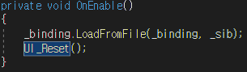
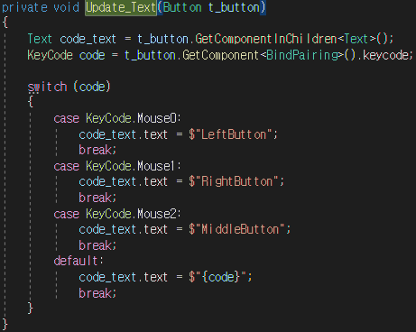
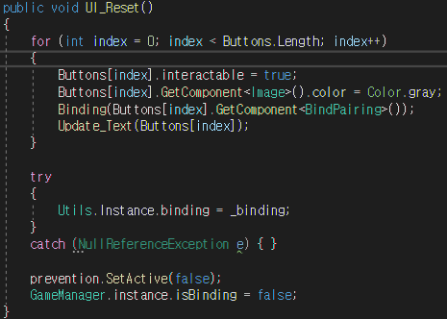
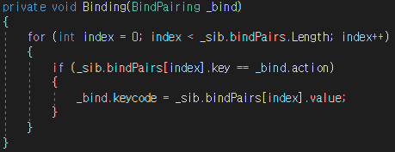
개요 / 기술 스택
주요 코드 및 기능
BindingPanel
게임을 플레이 하는 중 사용되는 조작키에 대한 바인딩 설정 시 UI 조작을 담당하는 스크립트
‘OnEnable’을 통해서 스크립트 활성화 시 저장된 바인딩 된 값이 있는 지 확인을 위해 ‘LoadFromFile’을 호출해 저장된 값이 있다면 불러오기 적용.
‘UI_Reset’함수를 통해 바인딩 버튼을 모두 미 선택 상태로 초기화 및 각자 바인딩된(할당된) 키의 텍스트를 표시.
(‘Binding’함수를 통해 실제 바인딩 적용,‘Update_Text’함수를 통해 변경된 키 텍스트 적용.)
문제 해결 사례
시연 영상

Slide 5
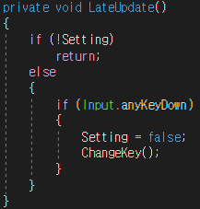
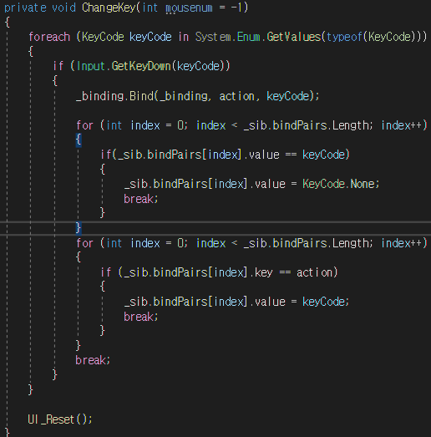
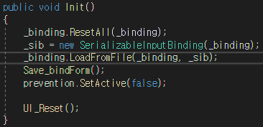
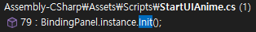
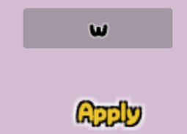
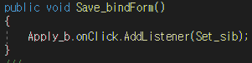
개요 / 기술 스택
주요 코드 및 기능
BindingPanel
게임을 플레이 하는 중 사용되는 조작키에 대한 바인딩 설정 시 UI 조작을 담당하는 스크립트
LateUpdate 에서 flag 변수 Setting을 통해 현재 바인딩 설정 여부를 확인
‘ChangeKey’함수는 현재 바인딩 재설정 상태일시 입력된 키를 바인딩되도록 구현
(‘Bind’함수를 통해 할당 여부 확인 및 변경 구현)
‘Init’함수를 게임 시작 시 초기 설정을 진행하는 스크립트에서 호출.
바인딩을 초기화하고 이를 관리할 클래스를 생성 및 할당.
이전 바인딩 기록이 남아 있다면 ‘LoadFromFile’을 통해 불러와 적용.
‘Save_binForm’함수를 ‘Apply’버튼에 이벤트 함수로 할당.
‘Apply’버튼 클릭 시 바인딩된 값 파일로 저장
문제 해결 사례
시연 영상

Slide 6
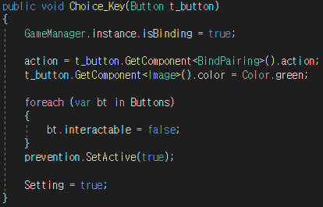
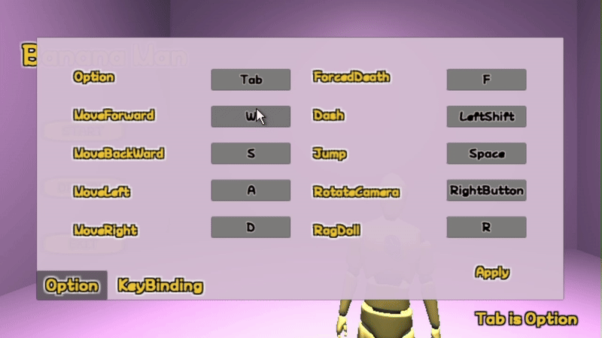
개요 / 기술 스택
주요 코드 및 기능
BindingPanel
게임을 플레이 하는 중 사용되는 조작키에 대한 바인딩 설정 시 UI 조작을 담당하는 스크립트
‘Choice_Key’함수는 키 바인딩을 위한 사용자가 시각적으로 확인할 수 있도록 UI 그래픽 전환, 화면 클릭 방지 패널 활성화, 미 선택된 버튼 비 활성화를 구현.
문제 해결 사례
시연 영상

Slide 7
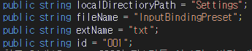
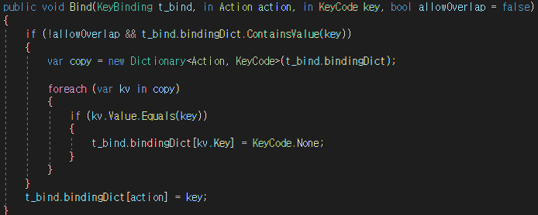
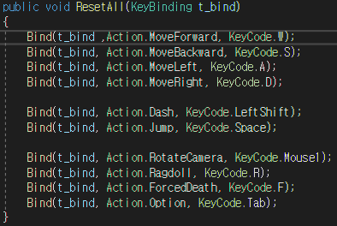
개요 / 기술 스택
주요 코드 및 기능
KeyBinding
바인딩 설정의 실제 구현을 담당하며 바인딩된 설정 값을 파일로 저장, 불러오기, 할당 값 자동 변경 등을 담당하는 스크립트
저장 및 불러오기를 위해 차례대로 폴더 – 파일 – 확장자 – 고유번호
순으로 변수 생성
‘Bind’함수로 실제 바인딩 설정을 구현.
모든 액션에 중복되는 키를 사용하지 않는 방식으로 구현하였기에
혹시 할당하려는 키가 이미 다른 액션에 할당이 되어있다면
해당 액션에 키 할당을 ‘None’으로 변경하는 것으로 구현.
‘ResetAll’함수로 바인딩 설정 초기화 구현.
문제 해결 사례
시연 영상

Slide 8
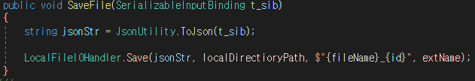
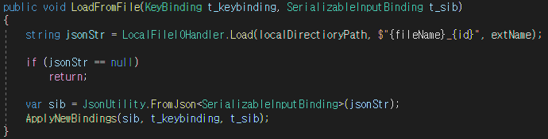
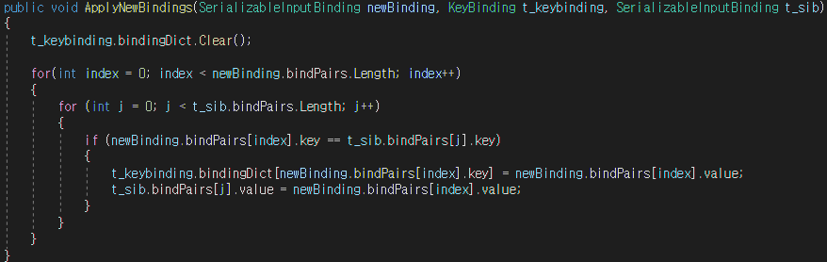
개요 / 기술 스택
주요 코드 및 기능
KeyBinding
바인딩 설정의 실제 구현을 담당하며 바인딩된 설정 값을 파일로 저장, 불러오기, 할당 값 자동 변경 등을 담당하는 스크립트
‘SaveFile’함수를 통해 바인딩된 내용들을 Json파일로 저장.
(바인딩 된 값들을 Json으로 변환, String변수로 담아
‘내용 – 경로 – 파일 이름 + 고유번호’ 로 저장.)
‘LoadFromFile’함수를 통해 과거 저장된 내용의 바인딩된 값이 있다면, Json파일을 변환해 불러오기 구현.
‘ApplyNewBindings’함수를 통해 불러온 바인딩 설정 값을 적용.
(기존 내용 비우고 새로운 바인딩 설정)
문제 해결 사례
시연 영상

Slide 9
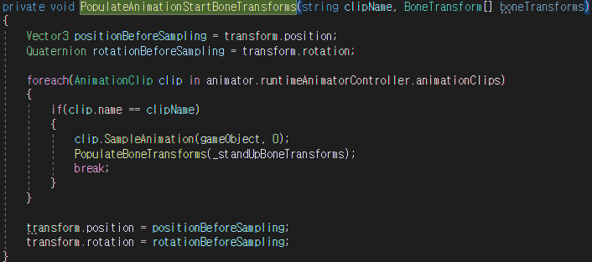
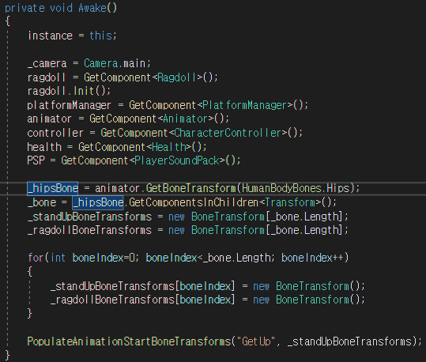
개요 / 기술 스택
주요 코드 및 기능
Player
플레이어 캐릭터의 이동, 애니메이션, Ragdoll, 속도 등을 실질적으로 담당하는 스크립트
‘PopulateAnimationStartBoneTransfroms’함수에서 샘플링(연결)할 애니메이션 기준 뼈대의 회전 값 및 위치 값을 적용.
샘플링 전, 오브젝트의 위치, 회전 값을 저장.
샘플링 할 애니메이션을 찾아 해당 애니메이션의 첫 프레임의 각 뼈대들의 회전 값, 위치 값들을 업데이트.
‘PopulateBoneTransforms’함수를 통해 업데이트된 회전, 위치 값들을 할당.
샘플링 되며 변경된 뼈대의 회전 및 위치 값을 샘플링 전으로 재 설정
‘Awake’에서 Ragdoll 액션 이후 기상 애니메이션과의 연결을 위한 캐릭터의 각 뼈대(Bone) 부위를 매칭.
‘PopulateAnimationStartBoneTransfroms’함수에 샘플링(연결)할 기상 애니메이션과 뼈대의 현재 회전, 위치 값을 저장할 클래스를 전달.
문제 해결 사례
시연 영상

Slide 10
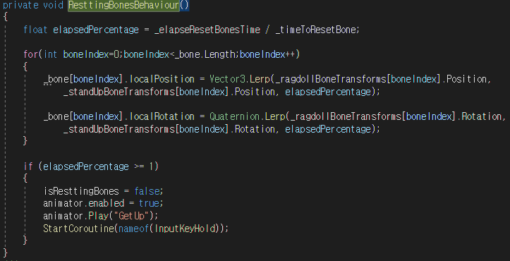
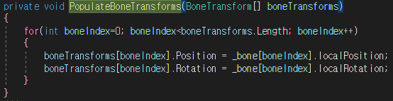
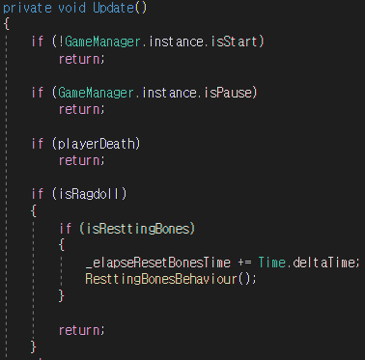
개요 / 기술 스택
주요 코드 및 기능
Player
플레이어 캐릭터의 이동, 애니메이션, Ragdoll, 속도 등을 실질적으로 담당하는 스크립트
‘PopulateBoneTransforms’함수를 통해 업데이트된 회전, 위치 값들을 월드 좌표가 아닌 로컬좌표로 할당.
(애니메이션 기준 월드 좌표 할당 시 다른 장소에서 애니메이션이 재생되기에 이를 방지)
‘Update’에서 ‘GameManager’의 통제 (게임 시작 전후 의 이동 통제 및 일시정지)와 플레이어 사망 상태에 따른 하위 함수들 동작 여부 관리.
Ragdoll 상태를 파악하는 flag 변수를 통해서 Ragdoll 에서 다시 조작 가능 상태 전환을 관리.
‘ResttingBonesBehaviour’ 함수를 통해 Ragdoll 상태의 각 뼈대의 회전, 위치 값을 샘플링한 애니메이션에서의 뼈대들의 회전, 포지션 값으로 보간 설정 구현.
경과 시간을 총 시간으로 나누어 경과 비율을 계산.
Ragdoll 상태의 뼈대를 샘플링한 위치, 회전 값을 사전에 계산한 백분율로 Lerp로 보간하여 전환.
전환 완료 시, 상태 변환 변수 값 변경 및 애니메이터 활성화 및 기상 애니메이션 재생으로 연결.
(바로 조작 시 부자연스러운 모션 발생하기에 유예시간 적용)
문제 해결 사례
시연 영상

Slide 11
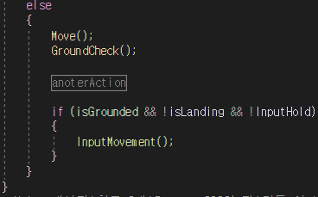
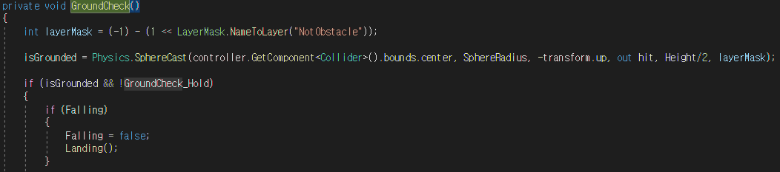
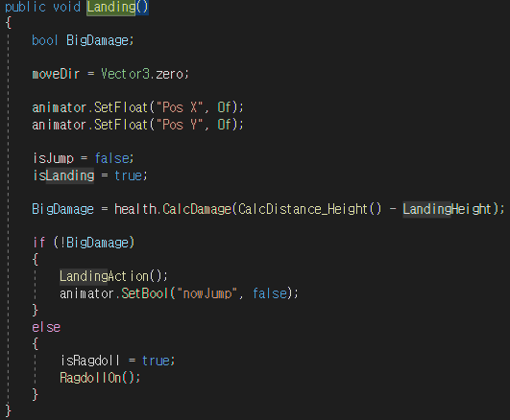
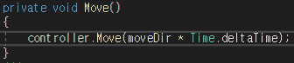
개요 / 기술 스택
주요 코드 및 기능
Player
플레이어 캐릭터의 이동, 애니메이션, Ragdoll, 속도 등을 실질적으로 담당하는 스크립트
Ragdoll 상태가 아닐 시 이동, 지면 확인, 카메라 회전, 뛰기 등 관리
‘GroundCheck’ 함수를 통해 캐릭터가 지면에 닿고 있는지 여부 파악.
구형태의 광선을 쏴서 지면 검출 시도.
(일반 Raycast의 경우 점으로 검출 하게 되는데 이는 캐릭터의 경계면을 모두 커버하기에 부족.)
추락 여부를 파악하여 ‘Landing’함수로 추락 중 지면에 닿았을 시 착지 로직 구현.
추락 높이에 따라 피해 값 계산,
높이가 큰 경우 ‘RagdollOn’함수를 통해서 Ragdoll 구현.
높이가 낮은 경우 착지 ‘LandingAction’함수를 통해 착지 모션 구현.
‘Move’ 함수에서 캐릭터 컨트롤러를 사용해 캐릭터 이동 구현
문제 해결 사례
시연 영상

Slide 12
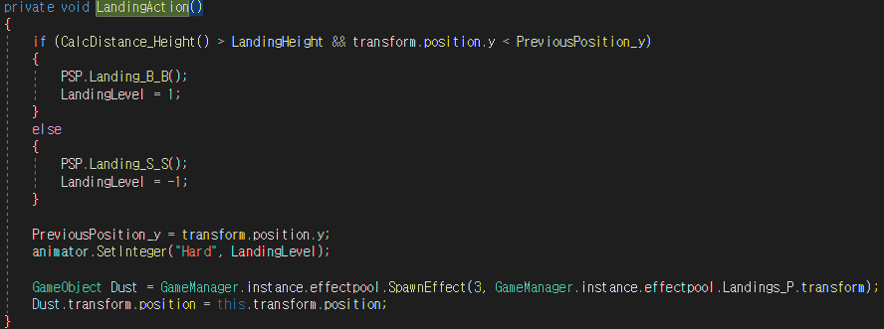
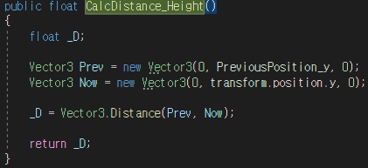
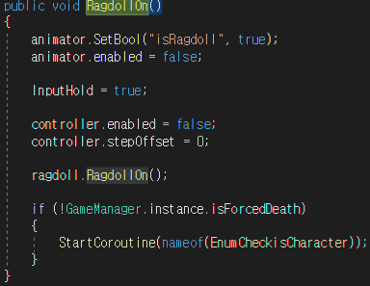
개요 / 기술 스택
주요 코드 및 기능
Player
플레이어 캐릭터의 이동, 애니메이션, Ragdoll, 속도 등을 실질적으로 담당하는 스크립트
‘CalcDistance_Height’함수를 통해서 플레이어 착지 시의 y좌표 값과 추락 전 y좌표 값의 차를 구하여 거리를 계산. 이를 LandingHeight(안전 거리 범위)의 차를 계산.
‘Health’스크립트의‘CalcDamage’함수에 계산된 값을 전달하여 데미지를 계산.
데미지에 따라서 Ragdoll 전환 또는 착륙 모션으로 전환.
‘LandingAction’함수를 통해 현재 착지 지점과 이전 착지 지점의 y좌표 값을 계산하여 높낮이에 따라서 착지 모션 결정.
‘RagdollOn’함수를 통해 캐릭터의 Ragdoll 상태 전환 및 그에 필요한 애니메이션, ragdoll 구현 스크립트를 통해 구현.
문제 해결 사례
시연 영상

Slide 13
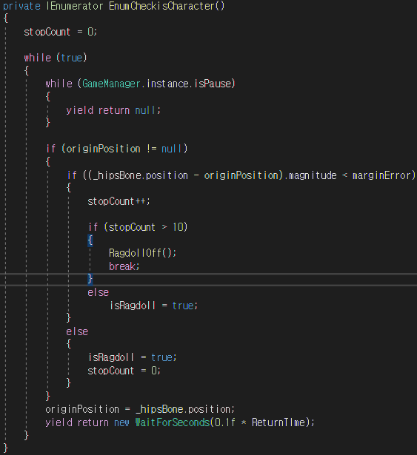
개요 / 기술 스택
주요 코드 및 기능
Player
플레이어 캐릭터의 이동, 애니메이션, Ragdoll, 속도 등을 실질적으로 담당하는 스크립트
‘EnumCheckisCharacter’코루틴 함수를 통해서 Ragdoll 전환 후 캐릭터의 위치가 일정 시간 변하지 않는다면 Ragdoll 상태 해제 구현.
일시정지시 무한정 연기.
몸통의 현재 위치가 이전 위치 차가 오차범위보다 작을 시
‘RagdollOff’를 통해서 Ragdoll 상태 해제 및 조작 가능 상태로 전환.
현재 몸통의 위치 값을 계속해서 업데이트.
문제 해결 사례
시연 영상

Slide 14
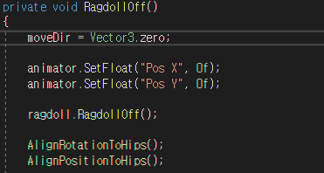
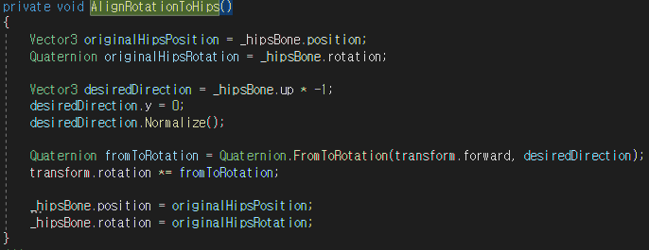
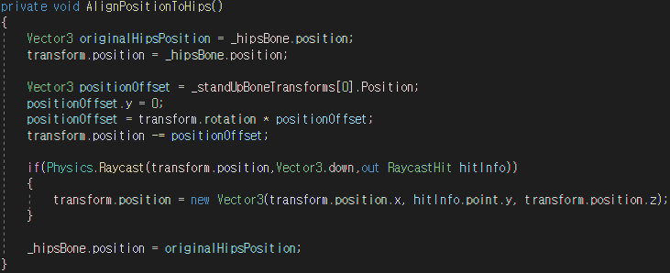
개요 / 기술 스택
주요 코드 및 기능
Player
플레이어 캐릭터의 이동, 애니메이션, Ragdoll, 속도 등을 실질적으로 담당하는 스크립트
‘AlignRotationToHips’를 통해 애니메이션 첫 프레임 기준 Hip(중심)의 회전 값을 현재 Hip에 적용.
뼈대의 중심 아래쪽 방향(지면 방향)을 가리키게 설정.
정면을 보도록 하기 위해 벡터의 y값을 제거하고 일반화 하여 정방향 설정 후 회전.
회전 후 뼈대의 중심 기존 값으로 재설정.(같이 회전하기에 업데이트 필요.)
동일하게‘AlignPositionToHips’를 통해 애니메이션 첫 프레임 기준 Hip의 위치 값을 현재 Hip에 적용.
(회전 – 위치 로 정의 필요. 회전 하면서 위치 값이 조금 변경되기 때문)
샘플링된 애니메이션(기상)의 뼈대의 값을 가져와 y값 제거 후(위 아래 움직임 무시)
캐릭터의 회전 값에 곱계산 실행.(애니메이션 기준 캐릭터가 원래 있어야 할 위치에 조정)
Raycast를 통해 지면을 감지하고 캐릭터가 지면에 서있게 하기 위해 y좌표를 동일하게 설정.
뼈대의 값을 원래 위치로 복구.(애니메이션 깨지지 않도록 필요)
‘Ragdoll’스크립트의 ‘RagdollOff’를 통해 각 뼈대의 Rigidbody 및 조인트가 연결된 마디 비활성화.
문제 해결 사례
시연 영상

Slide 15
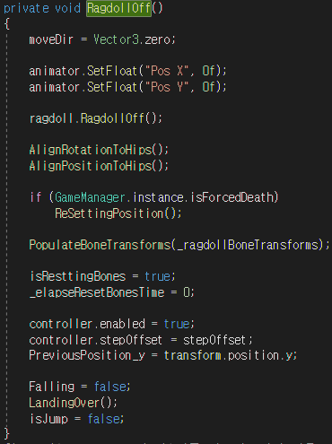
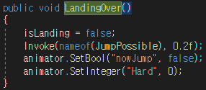
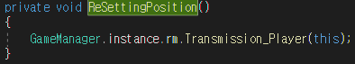
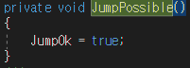
개요 / 기술 스택
주요 코드 및 기능
Player
플레이어 캐릭터의 이동, 애니메이션, Ragdoll, 속도 등을 실질적으로 담당하는 스크립트
만일 플레이어의 캐릭터가 체력이 0에 달하여 사망 할 시,
‘ReSettingPosition’함수를 통해 ‘GameManager’스크립트의 ‘Transmission_Player’함수에서 플레이어를 리스폰 포인트에서 부활 구현.
‘PopulateBoneTransforms’로 다시 뼈대의 위치, 회전 값들을 로컬 좌표로 업데이트.
컨트롤러 활성화, 이전 착지 위치 값 갱신 및 ‘LandingOver’함수를 통해 기상 애니메이션 종료 시
호출 되어야 할 이벤트 함수를 ‘Invoke’로 호출하여 점프가 가능하도록 flag 변수 값 변경.
애니메이터에 점프 관련 변수 값 변경.
문제 해결 사례
시연 영상

Slide 16
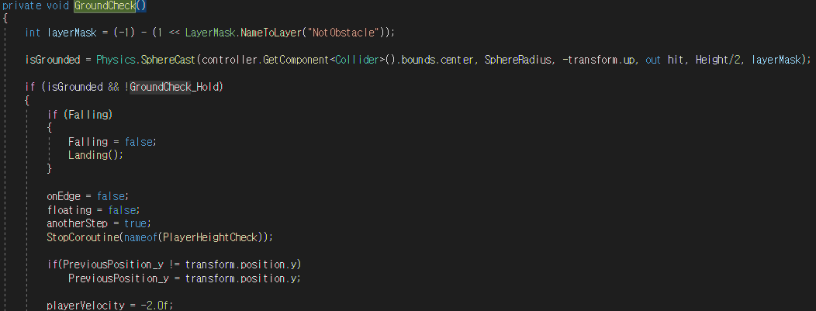
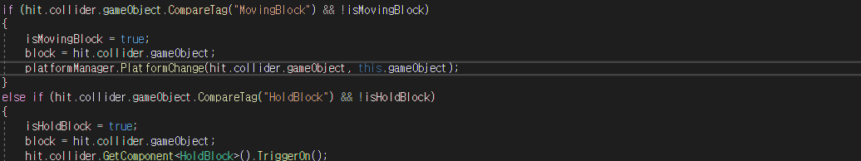
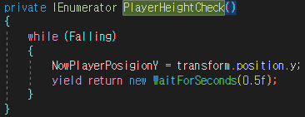
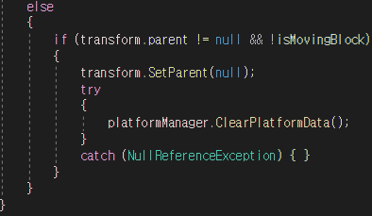
개요 / 기술 스택
주요 코드 및 기능
Player
플레이어 캐릭터의 이동, 애니메이션, Ragdoll, 속도 등을 실질적으로 담당하는 스크립트
추락 중인 상태이므로 경계면에 닿았는지 파악하는 flag 변수 및 일부 변수 값 변경
‘PlayerHeightCheck’코루틴 함수를 통해서 만일 캐릭터가 경게면(모서리)에 닿아 떨어지는 판정으로 움직이지 못하는 것을 방지하기 위해 플레이어의 y좌표 값을 주기적으로 저장.
Raycast를 통해 장애물 오브젝트(MovingBlock, HoldBlock, HideBlock) 등 검출 시 밟고 있는 오브젝트의 종류에 따라 종속, 장애물 오브젝트 모션 등 구현.
문제 해결 사례
시연 영상

Slide 17
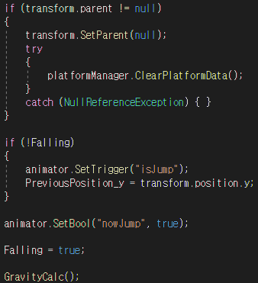
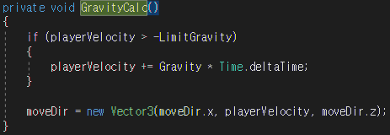
개요 / 기술 스택
주요 코드 및 기능
Player
플레이어 캐릭터의 이동, 애니메이션, Ragdoll, 속도 등을 실질적으로 담당하는 스크립트
이동 블록의 경우 이동 시 플레이어도 블록을 따라 움직여야하기 때문에 설정했던 종속 관계를 ‘PlatformManager’스크립트의 ‘ClearPlatformData’함수를 통해서 종속 관계 해제 구현.
추락 중이 아니라면 현재 ‘점프’시 연결을 위한 애니메이터의 Trigger 설정 및 현 y좌표 저장.
‘GravityCalc’함수를 통해서 캐릭터의 낙하 속도를 점차 증가 시기키도록 구현.
(단, 빠른 속도로 낙하 시 필드 및 오브젝트의 Collider를 뚫을 가능성이 있기에 일정 속도 이상 떨어지는 것을 방지)
문제 해결 사례
시연 영상

Slide 18
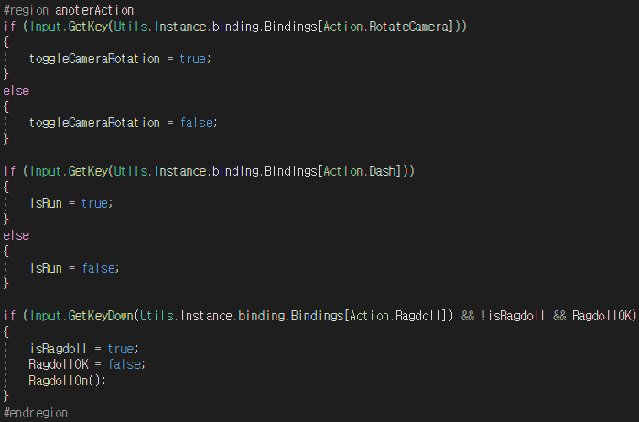
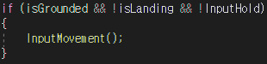
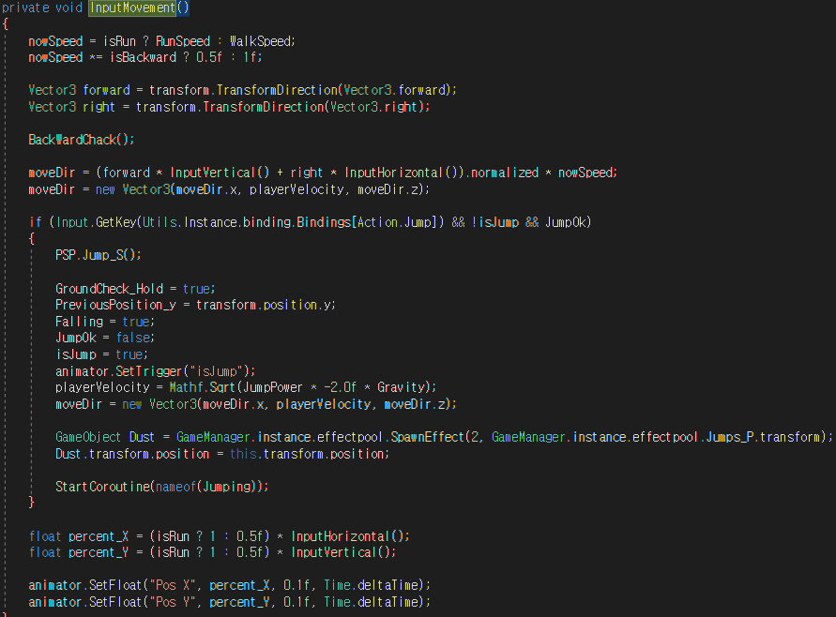
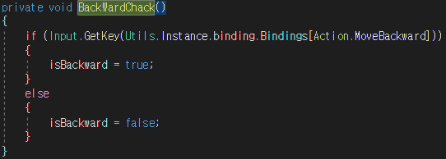
개요 / 기술 스택
주요 코드 및 기능
Player
플레이어 캐릭터의 이동, 애니메이션, Ragdoll, 속도 등을 실질적으로 담당하는 스크립트
추가 행동들(둘러보기, 달리기, Ragdoll 전환)에 관한 동작 여부를 각 액션에 바인딩 설정된 키 입력 발생 시 동작하도록 구현.
‘InputMovement’함수를 통해서 플레이어가 조종하는 캐릭터의 움직임 및 관련 애니메이션 조작 구현.
캐릭터가 움직이는 방향 및 뛰는 여부에 따른 이동 속도 결정.
캐릭터 이동 시 방향을 결정하기 위해 상하좌우를 구분 지을 수 있도록 벡터 변수 생성.
‘BackWardChack’함수를 통해 정면을 기준(플레이어가 보는 방향)으로
뒤로 이동 키를 입력 중인지 여부를 확인.
문제 해결 사례
시연 영상

Slide 19
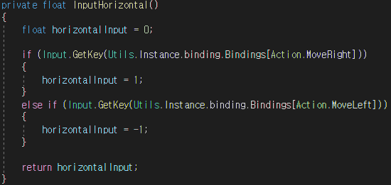


개요 / 기술 스택
주요 코드 및 기능
Player
플레이어 캐릭터의 이동, 애니메이션, Ragdoll, 속도 등을 실질적으로 담당하는 스크립트
‘InputHorizontal’,’InputVertical’을 통해서 미리 구해 놓은 벡터 변수에 입력 값을 곱하고 더해서 방향 값을 계산.
(‘InputVertical’동일 형태)
‘점프’시 공중 점프, 착지 시 높이에 따른 Damage 계산 및 Ragdoll 전환 여부 등에 관여하는 flag 변수들의 값들을 변경.
Sqrt로 점프의 높이를 조절.
점프 시 연출을 위한 이펙트 생성
코루틴 함수‘Jumping’을 통해서 점프 중 오브젝트의 벽면에 캐릭터 콜라이더가 지면으로 인식하여 점프가 중단되는 것을 방지토록 구현.
문제 해결 사례
시연 영상

Slide 20



개요 / 기술 스택
주요 코드 및 기능
Player
플레이어 캐릭터의 이동, 애니메이션, Ragdoll, 속도 등을 실질적으로 담당하는 스크립트
애니메이션에 각 수평, 수직 값에 상태에 대한 속도 값을 반영.
‘LateUpdate’에서‘RotateCamera’함수를 통해 플레이어가 인게임에서 카메라를 통해 보고 있는 방향과 캐릭터가 보고 있는 방향을 통일 하도록 구현.
카메라가 보고 있는 방향(정면)에서 y축을 0으로 업데이트하여 수평회전만을 고려, 이를 구면 보간하여 카메라가 보는 방향으로 캐릭터가 바라보도록 구현.
문제 해결 사례
시연 영상

Slide 21



개요 / 기술 스택
주요 코드 및 기능
Player
플레이어 캐릭터의 이동, 애니메이션, Ragdoll, 속도 등을 실질적으로 담당하는 스크립트
‘isSlipChecker’함수를 통해 오브젝트의 모서리면에 캐릭터가 착지 할 시 발생하는 문제를 방지하기 위해 캐릭터를 근처 바닥으로 이동시키도록 구현.
에디터상에서 설정한 벡터의 y값을 기준으로 캐릭터에서 발사되는 Raycast 높이 결정.
캐릭터 기준 4방향으로 Raycast 발사.
(캐릭터 크기에 맞게 보정)
캐릭터 기준 정면과 후면 및 옆면에 붙었을 시 를 구분하여 ‘HitForSlip’함수로 착지할 지점의 방향을 전달.
‘ForceDeath’함수를 통해서 플레이어가 강제 리스폰을 수행할 시 강제 사망 및 리스폰 진행 구현.
‘GetDamage’를 통해 외부 충격으로 인한 플레이어의 피해 구현.
문제 해결 사례
시연 영상

Slide 22




개요 / 기술 스택
주요 코드 및 기능
Player
플레이어 캐릭터의 이동, 애니메이션, Ragdoll, 속도 등을 실질적으로 담당하는 스크립트
‘HitForSlip’함수를 통해서 전달받은 벡터 값을 기준으로 캐릭터를 보간하여 이동하도록 구현.
점프 중이였다면 중력 가속도 초기화 및 flag 변수 값 변경.
전달받은 벡터 값을 기반으로 하여 보간 이동.
‘Revive’함수를 통해서 플레이어의 캐릭터 부활 로직 구현.
부활 시 Ragdoll 상태에서 ‘기상＇애니메이션의 연결을 사용 함으로 해당 과정의 사전 작업 진행.
(애니메이션 기준 뼈대 위치 값 저장 및 애니메이터 사전 변수 값 초기화, ‘RagdollOff’함수 실행.)
‘GameManager’스크립트에서 일시 정지 여부를 파악하여 각각 ‘IsPause’, ‘IsResume’함수를 통해 Rigidbody가 적용된 뼈대 횔성화 여부, 애니메이터 속도, 컨트롤러 활성화 여부 등을 조작하도록 구현.
문제 해결 사례
시연 영상

Slide 23



개요 / 기술 스택
주요 코드 및 기능
Player
플레이어 캐릭터의 이동, 애니메이션, Ragdoll, 속도 등을 실질적으로 담당하는 스크립트
‘Death’함수를 통해서 플레이어의 캐릭터 죽음 구현.
사망 사운드 재생 및 flag 변수 값 변경.
사망 시 연출을 위한 이펙트 생성 및 플레이어 중심으로 위치 변경.
‘OnControllerColliderHit’를 통해서 플레이어의 캐릭터가 모서리(경계면) 접촉 시 지면 인식 불가 문제 해결을 위한 함수 연결.
강제 사망 지역에 캐릭터가 접촉 할 시 강제 사망 구현.
‘Teleport’함수를 통해 포탈 오브젝트 접촉 시 지정된 포인트로 캐릭터를 순간 이동 하도록 구현.
순간 이동 직후 연출을 위해 Ragdoll 상태로 전환
(조작 가능 상태로 순간 이동 시 이전 y좌표 값을 비교하여 지형 착지 시에 발생하는 피해를 부여하는 문제를 야기하기 때문.)
문제 해결 사례
시연 영상

Slide 24








개요 / 기술 스택
주요 코드 및 기능
Ragdoll
캐릭터의 Ragdoll 상태 전환에 관여하는 몸체의 물리적 조작을 담당하는 스크립트.
‘Update’를 통해 캐릭터의 Ragdoll 상태 일시 만 물리 연산 하도록 구현.
‘LimitbodyVelocity’함수를 통해 Ragdoll 전환 후 빠른 속도로 오브젝트 충돌 시 Collider 뚫림 현상 방지를 위한 Rigidbody 속력 제한.
‘Init’함수에 Ragdoll 전환을 위한 사전 준비 함수들을 모아 한번에 실행.
이를 ‘Player’스크립트에서 호출하여 사전 실행.
‘GetCollider’로 뼈대의 각 콜라이더를, ‘GetRigidbody’로 뼈대의 각 리지드 바디를 저장.
각각 Ragdoll 상태 전환 시 진행해야 할 각 작업들을 항목에 따라서 함수에 저장하였고 아래와 같이 정리.
‘RigidbodyGravity’- Ragdoll 중력 활성화 여부 구현.
‘RigidbodyisKinematic’ – isKinemaitc 활성화 여부 구현.
‘ColliderisEnabled’ – Collider 활성화 여부 구현.
문제 해결 사례
시연 영상

Slide 25




개요 / 기술 스택
주요 코드 및 기능
Ragdoll
캐릭터의 Ragdoll 상태 전환에 관여하는 몸체의 물리적 조작을 담당하는 스크립트.
‘RagdollOn’, ‘RagdollOff’를 통해 각각 Ragdoll 전환에 따라 뼈대의 Collider, Rigidbody, isKinematic 활성화 관여 및 flag 변수 값 변경으로 구현.
‘PauseRagdoll’, ‘UnPauseRagdoll’를 통해 일시 정지 상태에 따라 Ragdoll 상태일 시 Ragdoll의 meshbody 활성화 여부 구현.
‘GetVelocity’함수를 통해서 캐릭터가 이동 중에 Ragdoll 상태 전환이 이루어 졌다면 자연스러운 움직임을 위해 이전 이동 벡터를 받아와 각 몸체의 Rigidbody의 속력에 부여하여 연결.
문제 해결 사례
시연 영상

Slide 26



개요 / 기술 스택
주요 코드 및 기능
Health
플레이어의 체력 관리를 담당하는 스크립트.
분류된 데이터 범위의 어느 부분에 속하는지 찾아 해당하는 범위의 피해를 체력에 부과.
피해 계산 후 진행해야 할 이벤트들을 등록하여 실행(UI갱신 등)
계산 후 남은 체력에 따라서 사망 진행 및 Ragdoll 모션에 대한 결정 여부를 bool 타입으로 반환.
‘CalcDamage’함수를 통해서 캐릭터가 착지 시 떨어진 높이에 비례하여 받는 데미지를 계산하는 함수.
받은 높이 데이터의 정규화를 실행하고 이를 범위를 나누어 각 범위에 따른 가중치별 분류.
(최소 – 최대 – 가중치)
‘RevivePlayer’코루틴 함수를 통해 플레이어의 부활 코루틴 을 실행.
플레이어의 체력 초기화 및 강제 사망이 아니라면 리스폰 지역으로 이동 실행.
문제 해결 사례
시연 영상

Slide 27






개요 / 기술 스택
주요 코드 및 기능
Utils
씬 이동, 게임 종료를 담당하는 스크립트.
Singletone 으로 구현하여 전역에서 쉽게 접근 용이 및 객체 중복 생성을 방지.
‘Start’를 통해서 씬 이동의 용이를 위해 빌드 설정창에 현재 등록된 씬의 개수를 확인.
각 씬의 이름 형식을 통일 하고 뒤에 붙는 넘버링을 다르게 하여 씬 이동을 용이하도록‘CombineStageName’을 통해서 구현.
(등록된 모든 스테이지 클리어 시 번호를 초기화 하여 첫 메인화면으로 이동.)
‘LoadScene’함수를 통해 실질적인 씬 로드를 구현.
매개 변수 값이 비어있다면(스테이지 재 시작과 같은 경우.) 현재 실행 중인 씬의 이름을 ‘GetActiveScene’를 통해 받아와 재 실행.
아니라면 해당 매개변수를 이름으로 갖는 씬 로드.
‘Exit_Program’을 통해 실제 게임 종료 로직 구현.
(에디터 상과 아닐 경우를 #if 로 구분하여 구현.)
문제 해결 사례
시연 영상

Slide 28




개요 / 기술 스택
주요 코드 및 기능
CameraController
캐릭터를 따라가는 카메라에 대한 로직 구현 함수.
‘Update’를 통해서 게임 일시 정지 및 시작 애니메이션 재생 중의 통제를 받으며 ‘MouseMove’함수를 통해 실질적인 마우스의 움직임을 통해 카메라가 조작되도록 구현.
X축의 경우(위 아래 회전) 상하 각도를 ‘Clamp’로 제한하여 경계의 혼동이 발생하지 않도록 구현.
‘Mathf.Epsion’을 활용해 마우스의 움직임을 포착하여 ‘GameManager’의 flag변수 값을 조정하여 캐릭터 대기모션에 사용.
최종 회전 값을 통해 카메라 회전 실행.
‘Cursor_Locking_Hide’함수로 마우스를 움직이지 않게 한점에 묶고 보이지 않게 숨기고,
‘Cursor_UnLocking_Show’함수를 통해 마우스를 움직이게 만들고 볼 수 있도록 구현.
‘Init’를 통해 각 카메라 조작을 위한 변수 값들을 초기화.
(카메라 회전 값, 캐릭터 추적 속도, 캐릭터와의 사이 거리, 카메라 위치 및 방향)
문제 해결 사례
시연 영상

Slide 29




개요 / 기술 스택
주요 코드 및 기능
CameraController
캐릭터를 따라가는 카메라에 대한 로직 구현 함수.
마우스의 이동과 같은 입력 처리는 ‘Update’에서 다루는 반면, ‘LateUpdate’에서 최종적인 카메라 위치를 조정하는 역할을 수행하도록 구현.
(줌, 거리 체크를 통한 카메라 추적 속도, 플레이어 카메라 추적)
‘FollowCamera’를 통해 카메라가 플레이어를 따라가도록 구현.
‘MoveTowards’를 통해서 이동 속도에 따라서 카메라의 위치 값 변경.
카메라와 플레이어 사이의 최대 거리만큼의 벡터 값을 사용해 ‘Linecast’를 사용해 이 사이 다른 오브젝트 충돌 시 최소, 최대 거리 사이에서 적절한 거리 값을 계산.
‘SmoothDamp’를 통해 계산된 값을 가지고 카메라와 플레이어 사이의 거리 보간
‘Zoom’ 함수에서 마우스 휠 조작을 통해 캐릭터와 카메라 사이 거리 조절 구현.
‘DistanceCheck’함수를 통해 플레이어 순간 이동 과 같은 경우 거리에 따른 카메라 추적 속도 변경 구현.
문제 해결 사례
시연 영상

Slide 30





개요 / 기술 스택
주요 코드 및 기능
SceneStart
씬 시작 시 각 요소들 초기화 진행 및 화면 Fade 효과 구현 스크립트.
이벤트 적용을 위한 인스턴스 클래스를 생성하여 함수들을 이벤트 함수로 사용 하도록 구현.
‘Init’를 통해서 에디터에서 등록된 이벤트 함수들을 실행 하며 코루틴 함수 ‘FadeIn’을 실행해 화면의 밝기를 밝히며 게임이 시작됨을 알리도록 구현.
‘Awake’에서 ‘GameManager’ 스크립트가 적용된 오브젝트를 찾고, SoundManager를 통해 재생 중인 BGM 과 SFX를 모두 정지 함으로써 신의 시작을 알리도록 구현.
문제 해결 사례
시연 영상

Slide 31



개요 / 기술 스택
주요 코드 및 기능
SceneStart
씬 시작 시 각 요소들 초기화 진행 및 화면 Fade 효과 구현 스크립트.
코루틴 함수 ‘FadeIn’함수를 통해 화면의 ‘점점 밝아짐＇을 로직 구현.
(반대인 ‘점점 어두어짐‘ 또한 ‘FadeOut’으로 동일 로직 구현.)
‘OnEnable’를 통해 스크립트가 활성됨과 동시에 패널 조작 함수의 이벤트 등록 및 플레이 타임 기록을 위한 ‘GameManager’스크립트의 ‘GameTimer’코루틴 함수 실행.
‘Option_On’과 같은 패널 조작 함수 등으로 각종 패널 활성화 및 비활성화 구현.
문제 해결 사례
시연 영상

Slide 32


개요 / 기술 스택
주요 코드 및 기능
ExitStage
스테이지 클리어 시 카메라 애니메이션 및 씬 전환 담당 스크립트.
ClearPoint
‘ClearPoint’스크립트가 적용된 오브젝트에 플레이어가 도달 시, 코루틴 함수 ‘GameTimer’를 정지 하여 플레이 시간 타이머 정지 및 코루틴 함수 ‘MovingCamera’를 실행시켜 클리어 연출 구현.
카메라의 연출을 통해 스테이지를 클리어 했음을 보이고 카메라를 미리 배치해둔 포인트로 보간하여 이동 및 회전 시키도록 구현.
문제 해결 사례
시연 영상

Slide 33





개요 / 기술 스택
주요 코드 및 기능
StateBehaviour
플레이어의 장 시간 대기 시 캐릭터의 대기 모션 애니메이션 전환 스크립트.
상태 머신 동작 클래스 스크립트로 생성하여 대기 상태로 전환 시 대기 모션 애니메이션들의 재생 구현.
‘Idle’애니메이션으로 돌입 후 ‘ResetIdle’함수로 특정 애니메이션(카메라 너머를 캐릭터가 바라보는)으로 전환 및 각 종 변수 값 초기화.
‘SettingTimeUnitlBored’함수로 최소, 최대 대기 시간을 기준으로 랜덤하게 설정하도록 구현.
문제 해결 사례
시연 영상

Slide 34


개요 / 기술 스택
주요 코드 및 기능
StateBehaviour
플레이어의 장 시간 대기 시 캐릭터의 대기 모션 애니메이션 전환 스크립트.
대기 전환 애니메이션 재생의 퍼센트율로 재생 정도를 파악 후 대기 모션 진행을 위한 변수 값 설정.
대기 모션 중에 설정한 대기 시간에 도달 하였고, ‘Idle’대기 모션 도입 부 일시 대기 애니메이션을 랜덤하게 설정.
‘BlendTree Type’를 1D로 설정하고 중간중간 자연스러운 애니메이션 전환을 위해 대기 모션을 삽입 하였기에 선정 된 값에 X2.
‘Idle’애니메이션이 거의 끝났다면 대기 애니메이션 전환 및 각종 변수를 ‘ResetIdle’를 통해 초기화.
최종 선정된 애니메이션 전환.
문제 해결 사례
시연 영상

Slide 35

개요 / 기술 스택
주요 코드 및 기능
StateBehaviour
플레이어의 장 시간 대기 시 캐릭터의 대기 모션 애니메이션 전환 스크립트.
대기 모션에서 빠져나와(플레이어가 움직일 시) 더 이상 대기 상황이 아니기에 대기 애니메이션 재생을 위한 관련 변수 값 초기화.
문제 해결 사례
시연 영상

Slide 36



개요 / 기술 스택
주요 코드 및 기능
MovingPlatform
움직이는 블록 구현 스크립트.
등록된 ‘waypoint’를 순차적으로 방문토록 구현.
코루틴 함수 ‘MoveTo’를 통해 포인트들을 돌면서 움직이도록 로직 구현.
이때 ‘Update’가 아닌 코루틴으로 포인트 도달 후 일정 시간 대기 후 순차적으로 다음 포인트를 목적지로 하여 이동하게끔 하도록 구현.
문제 해결 사례
시연 영상

Slide 37

개요 / 기술 스택
주요 코드 및 기능
MovingPlatform
움직이는 블록 구현 스크립트.
코루틴 함수 ‘Movement’를 통해 실제 블록의 움직임을 구현.
‘GameManager’스크립트의 일시정지 flag 변수를 통해서 일시 정지 일시 return 하여 하위 동작 차단 함으로서 일시정지 구현.
블록 위 캐릭터가 존재할 시 블록의 움직임에 캐릭터를 동기화.
오차 범위를 계산하여 목표에 거의 도달 할 시 블록의 위치를 목표로 변경 후 코루틴 함수 종료.
문제 해결 사례
시연 영상

Slide 38



개요 / 기술 스택
주요 코드 및 기능
MovingPlatform
움직이는 블록 구현 스크립트.
‘Subordination’ 를 통해 플레이어와 이동 블록이 충돌 시(플레이어가 이동 블록을 밟을 시) 플레이어의 캐릭터를 자식으로 종속 하도록 구현.
‘SettingScale’함수를 통해서 캐릭터의 회전 각 및 스케일을 블록의 종속으로 관계가 변경되어 크기가 변하지 않도록 조정.
문제 해결 사례
시연 영상

Slide 39



개요 / 기술 스택
주요 코드 및 기능
DonkeyKongManager
위에서 떨어져 아래로 굴러 떨어지는 블록을 생성 및 관리하는 스크립트.
‘Start’를 통해 Object pooling을 위해 선행 작업을 실행.
PoolSize 만큼 미리 배럴 프리팹 인스턴스를 생성하여 비활성화 한 후 리스트에 추가.
코루틴 함수 ‘GameStart’를 통해 배럴 오브젝트를 에디터에서 정한 ‘elapsedTime’변수만큼 시간마다 배럴을 활성화 및 위치 초기화로 배럴이 매 초 마다 특정 장소에서 생성되는 것처럼 연출 되도록 구현.
문제 해결 사례
시연 영상

Slide 40





개요 / 기술 스택
주요 코드 및 기능
HideBlock
밟은 블록과 동일한 블록의 색상만 드러나는 블록들의 로직을 구현한 스크립트.
HideBlockManager
기본 블록(숨지 않는)이 아닐 경우에만 코루틴 함수 ‘Hide’ 를 실행.
블록의 Material 의 알파 값을 수정하여 투명해지도록 구현.
(반대의 경우도 동일형태 로직으로 구현)
밟은 블록과 같은 종류인지 아닌지를 파악하기 위해 ‘HideBlockManager’스크립트를 통해서 어떠한 블록을 현재 밟고 있는지 확인.
문제 해결 사례
시연 영상

Slide 41

개요 / 기술 스택
주요 코드 및 기능
문제 해결 사례
키 바인딩 중복 문제
기존에 바인딩된 키를 다른 액션에 할당하게 될 시 하나의 키에 두개의 액션이 할당 되어버리는 문제 발생.
기존 할당된 액션의 키 값을 ‘None’으로 변경.
기존에 키에 할당된 액션을 ‘None’키 값으로 변경하여 중복되는 문제를 방지 하는 것으로 해결.
시연 영상

Slide 42



개요 / 기술 스택
주요 코드 및 기능
문제 해결 사례
많은 오브젝트로 인한 반응 속도 및 프레임 저하 문제
필드의 크기와 더불어 배치된 많은 오브젝트로 인한 프레임 속도 저하, 반응 속도 저하 등의 문제 발생.
인스펙터에서 오클루더 정적 및 오클루디 정적 태그 체크
오클루더 크기 및 카메라가 보는 최소 간격, 디테일 임계값 설정 후 Bake
‘Occlusion Culling’을 사용해 카메라에 비춰지는 오브젝트만 렌더링 되도록 하여 문제 해결.
시연 영상

Slide 43


개요 / 기술 스택
주요 코드 및 기능
문제 해결 사례
애니메이션 연결 시 부자연스러운 모션 문제
‘기상’애니메이션 재생 중 동작 시 부자연스러운 모션 문제 발생.
‘HoldTime’또한 키 입력 방지
기상 애니메이션 재생 후 바로 ‘InputKeyHold’ 실행
기상 애니메이션 완료 후 까지를 ‘HoldTime’으로 두어 유예시간 동안 키 입력이 되지 않도록 하여 문제 해결.
시연 영상

Slide 44
개요 / 기술 스택
주요 코드 및 기능
문제 해결 사례
캐릭터의 빠른 속도로 인한 오브젝트 뚫림 문제
캐릭터의 낙하 시 계속 해서 증가하는 속력으로 인하여 오브젝트 충돌 시 Collider를 무시하는 문제 발생.
캐릭터의 낙하 속도를 일정 수준 이상 오르지 않도록 if 문으로 제한.
Ragdoll 상태일시 각 뼈대의 Rigidbody의 Velocity에 동일하게 제한을 거는 것으로 문제 해결.
시연 영상

Slide 45


개요 / 기술 스택
주요 코드 및 기능
문제 해결 사례
캐릭터 모서리 낙하 시 지면 미 인식 문제
캐릭터가 오브젝트의 모서리면(경계면)에 낙하 시 지면 인식을 하지 못하고 무한히 추락 판정 되는 문제 발생.
낙하 중이며 지면이 검출 되지 않고 장시간 y값이 변경되지 않을 경우
캐릭터 기준 붙은 면(방향)으로 보간하여 캐릭터를 지면으로 이동
‘RayCast’를 추가(확장)
장시간 낙하 상태, 지면 미 검출 시 y값을 비교하여 ‘isSlipChecker’함수를 통해 캐릭터 기준 ‘RayCast’확장.
떠있는 상황 파악 시 ‘HitForSlip’으로 캐릭터를 강제 이동 하여 문제 해결.
시연 영상

Slide 46




개요 / 기술 스택
주요 코드 및 기능
문제 해결 사례
카메라와 캐릭터 사이 거리 조절 문제
애니메이션, 움직임, 회전 등으로 인해 오브젝트 검출 판정으로 인한 카메라의 튀는 문제 발생.
미 검출을 바라는 Layer 사전 정의
검출 되지 않길 바라는 오브젝트들과 캐릭터 자체를 검출되지 않도록 레이어를 구분 짓고 캐릭터 추적용 오브젝트를 캐릭터 안에 심어 두어 문제 해결.
카메라 추적용 오브젝트
시연 영상

Slide 47
개요 / 기술 스택
주요 코드 및 기능
문제 해결 사례
대기 모션 애니메이션 설정 및 부자연 스러운 연결 문제
많은 대기 모션 애니메이션을 애니메이터로 관리하여 연결 시 부자연스러운 문제 발생.
1D 블렌드 트리로 설정
상태 머신 스크립트
사이사이 ‘Idle’애니메이션 삽입
‘Idle’ 상태에 상태 머신 스크립트 삽입
‘StateMachineBehaviour’스크립트를 생성하여 대기 상태일 시 대기 모션 애니메이션들을 관리.
모션의 블렌드 트리를 1D로 설정 하고 각 애니메이션 사이사이 ‘Idle’애니메이션을 삽입하여 연결하여 부드럽게 재생되도록 구현하여 해결.
시연 영상

Slide 48


개요 / 기술 스택
주요 코드 및 기능
문제 해결 사례
특정 모양의 오브젝트 부제 문제
삼각형과 같은 특정 메쉬가 존재하지 않는 문제 발생.
시계방향 순으로 vertices의 index 삽입,
반대쪽 면 또한 반시계 방향으로 동일하게 삽입
스크립트를 통해 메쉬를 빚어 내는 것으로 문제 해결.
시연 영상

Slide 49

개요 / 기술 스택
주요 코드 및 기능
문제 해결 사례
오브젝트간 관계 변경 시 자식 오브젝트의 Transform 값 변경 문제
캐릭터와 같이 특정 블록의 로직을 위해 종속관계 설정 시 블록의 Transform 값에 캐릭터의 Transform 값이 변경 되는 문제 발생.
캐릭터의 회전각과 스케일을 블록의 트랜스폼 값으로 나눈 후 local로 맞추어 변경 하는 것으로 해결.
시연 영상

Slide 50



개요 / 기술 스택
주요 코드 및 기능
문제 해결 사례
매 씬 UI 조작을 위한 오브젝트 스크립트 연결 문제
매번 ‘Find’와 같은 명령어를 통해 특정 태그, 또는 특정 이름을 가진 오브젝트를 찾아서 매칭 할 시 번거로움 및 많은 실행 비용을 유발하는 문제 발생.
각 씬마다 주로 사용하게 되는 오브젝트들을 에디터를 통해서 미리 받아 놓은 후 씬 전환 시 이를 ‘SoundManager’, ‘GameManager’와 같은 전역 스크립트에 전달 하는 방식으로 해결.
시연 영상

Slide 51

개요 / 기술 스택
주요 코드 및 기능
문제 해결 사례
시연 영상
시연 영상

